Slide 1
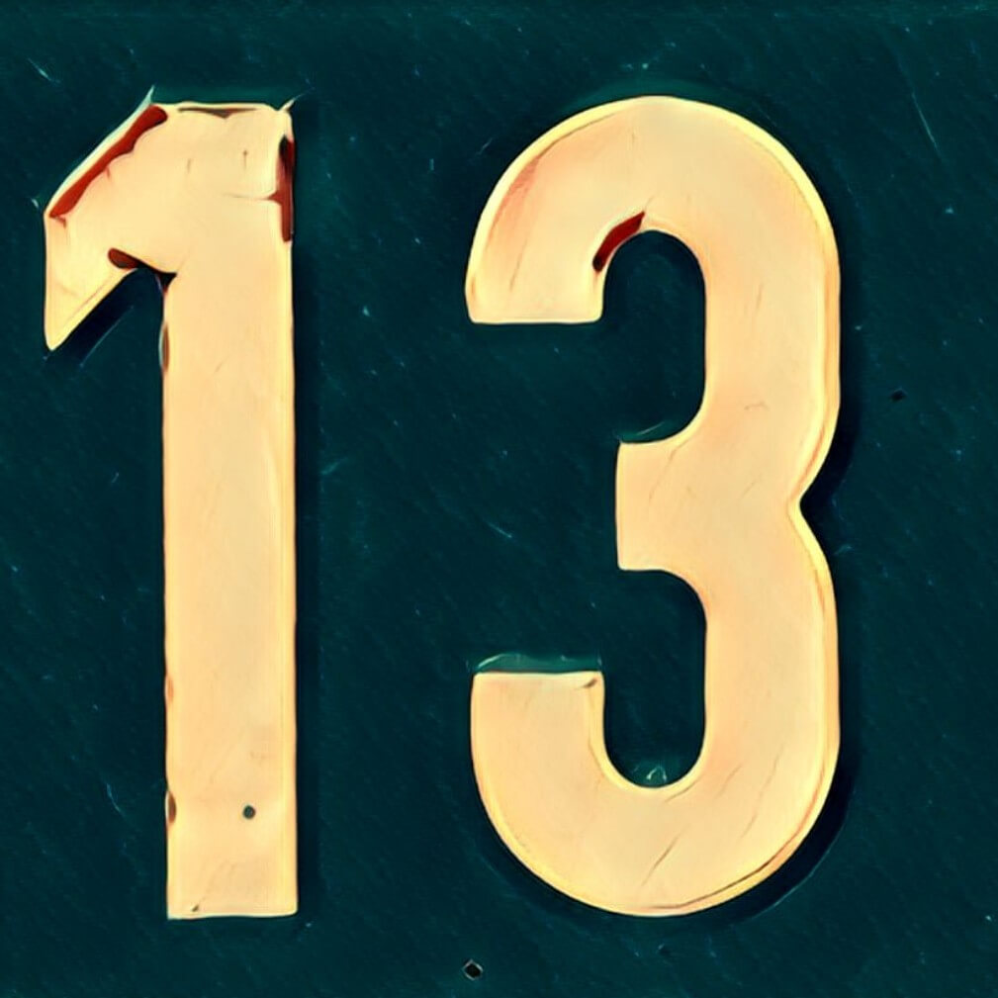
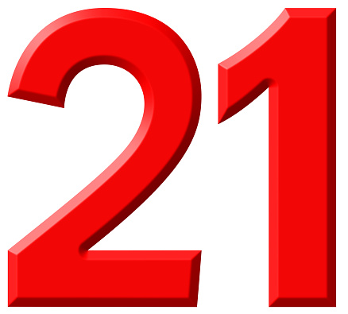

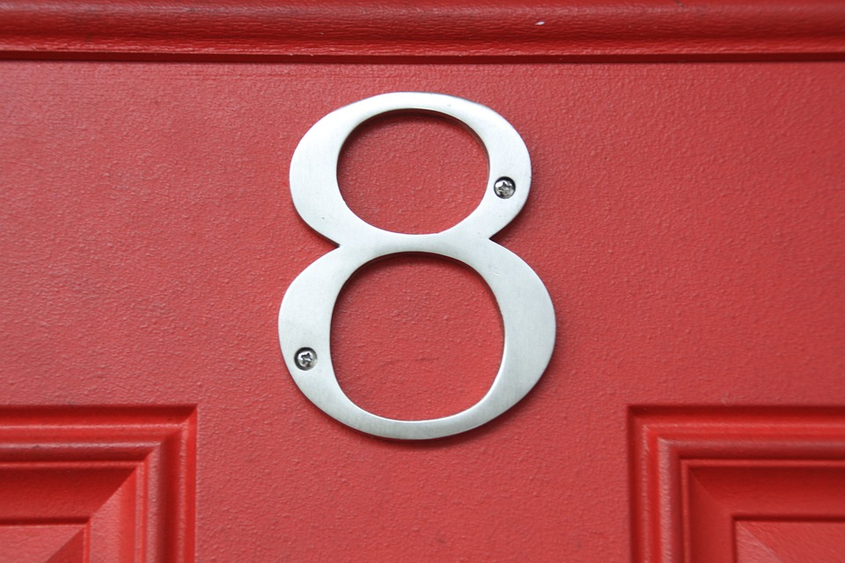





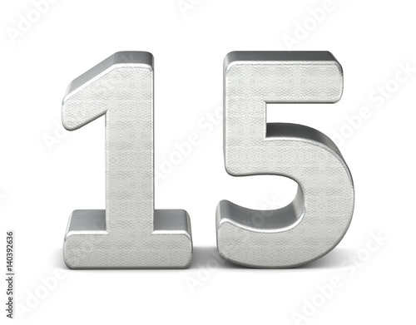
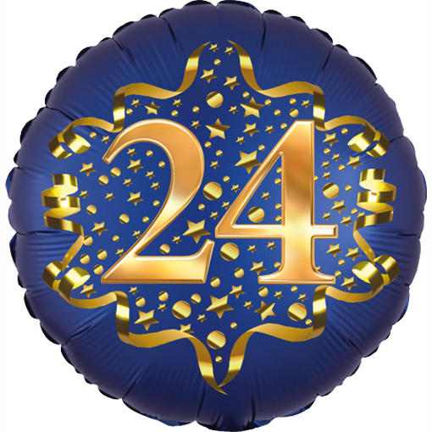


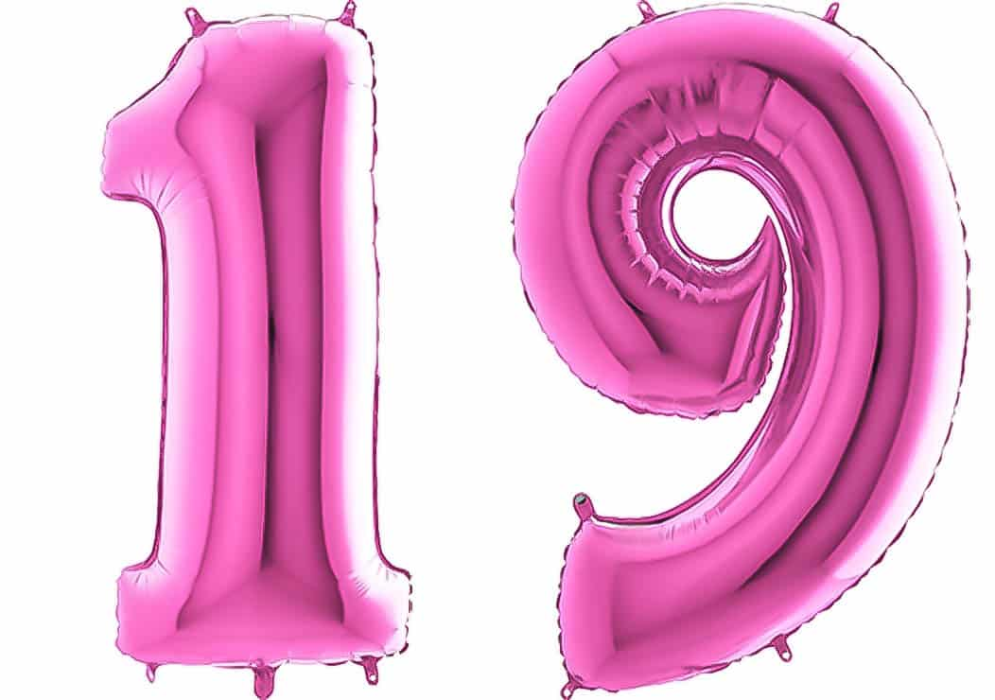
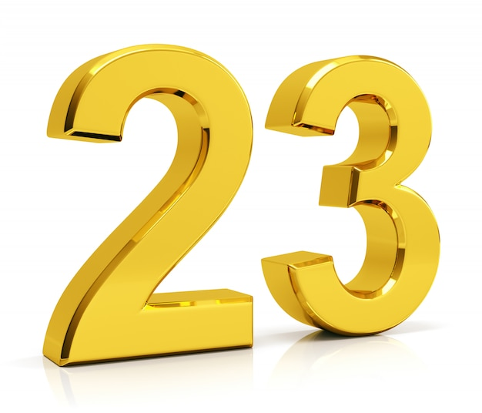





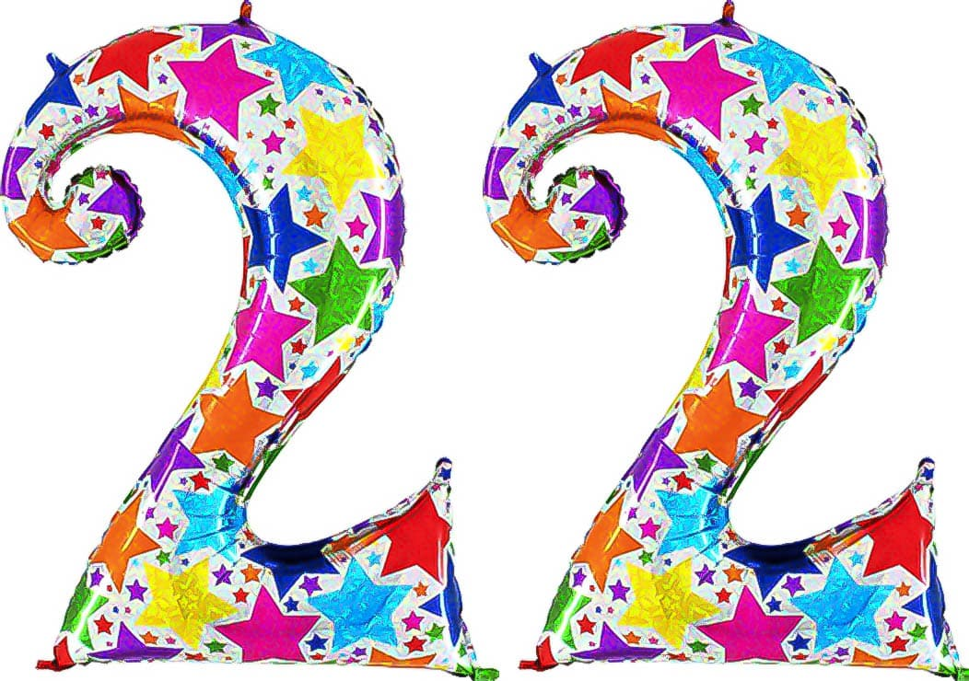
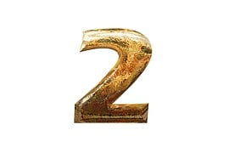
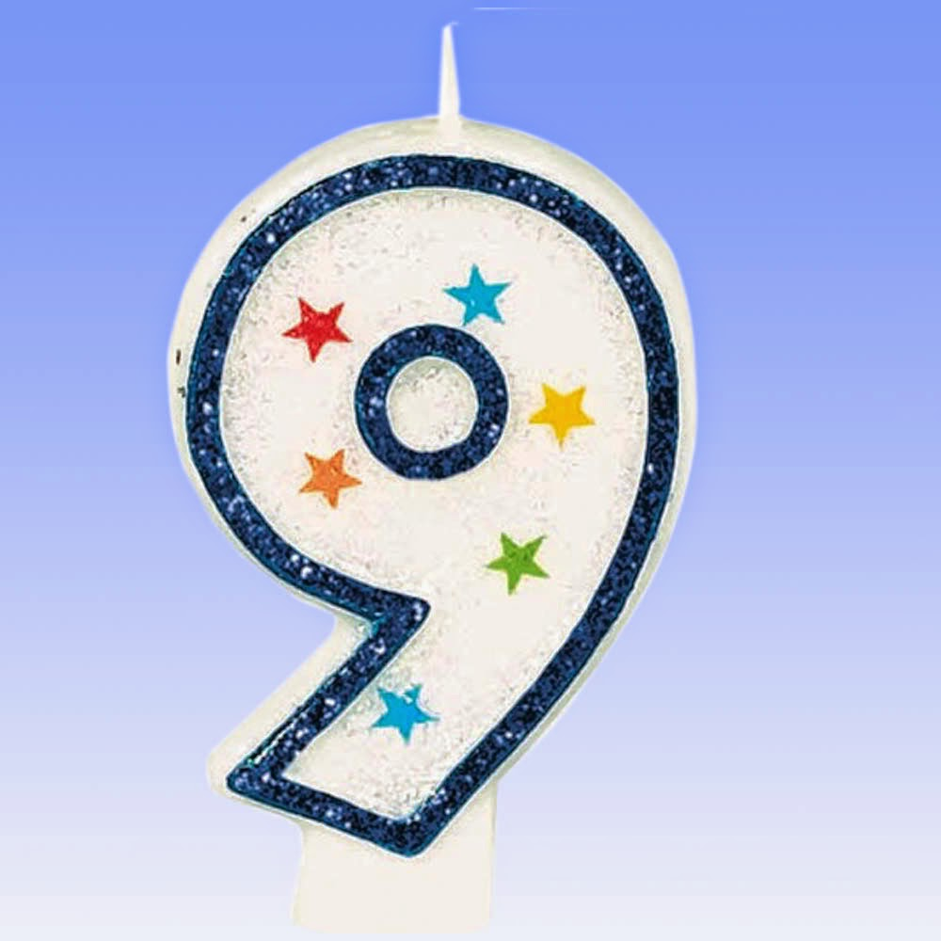
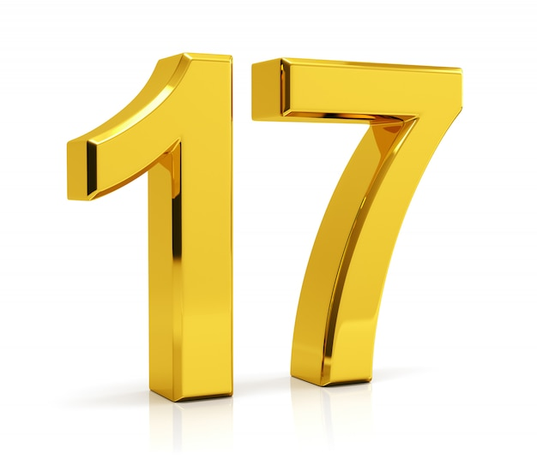
Advent 2024

Slide 2

Wir wollen euch wünschen zum Heiligen Feste, vom Schönen das Schönste, vom Guten das Beste!
Türchen 1

Slide 3
Zeit für Liebe und Gefühl, heute bleibt’s nur draußen kühl! Kerzenschein und Plätzchenduft, Weihnachten liegt in der Luft!
Türchen 2

Slide 4
Rudolph hat ‘ne rote Nase, ihm drückt der Glühwein auf die Blase, bedröhnt fliegt er von Haus zu Haus und richtet meine Grüße aus.
Türchen 3

Slide 5
Mögen wir erkennen, dass Reichtümer für Wohlstand nicht nötig sind.
Türchen 4

Slide 6
Die größten Ereignisse, das sind nicht unsere lautesten, sondern unsere stillsten Stunden.
Türchen 5

Slide 7
Weihnachten, die schönste Zeit soll bringen Freude, Glück und Zufriedenheit.
Türchen 6

Slide 8
Die Art des Gebens ist wichtiger als die Gabe selbst.
Türchen 7

Slide 9
Bei einer Kerze ist nicht das Wachs wichtig, sondern das Licht.
Türchen 8

Slide 10
Im Grunde sind es immer die Verbindungen mit Menschen, die dem Leben seinen Wert geben.
Türchen 9

Slide 11
Ho, ho, ho … Wir wünschen euch kuschelig warme – leuchtend besinnliche – himmlisch ruhige – engelsschöne – kalorienbombige – und rentierstarke Weihnachten.
Türchen 10

Slide 12
Wir wünschen fröhliche Weihnachten,
Zeit zur Entspannung
und Besinnung auf die wirklich wichtigen Dinge
sowie Gesundheit, Erfolg und Glück
im neuen Jahr.
Türchen 11

Slide 13
Die schönsten Weihnachtsgeschenke sind die Stunden mit den Menschen, die man liebt.
Türchen 12

Slide 14
An Weihnachten geht es um Beziehungen. Die wahren Geschenke sind Gefühle und gemeinsame Zeit. Danke für besinnliche Erinnerungen.
Türchen 13

Slide 15
Die besinnliche Zeit steckt voller Wunder, die darauf warten, entdeckt zu werden.
Türchen 14

Slide 16
Weihnachten ist keine Jahreszeit. Es ist ein Gefühl.
Türchen 15

Slide 17
Weihnachten ist, wenn die besten Geschenke am Tisch sitzen und nicht unterm Baum liegen.
Türchen 16

Slide 18
Wahrer Reichtum liegt nicht in teuren Geschenken, sondern einem guten und ehrlichen Herzen.
Türchen 17

Slide 19
Es muss von Herzen kommen, was auf Herzen wirken soll.
Türchen 18

Slide 20
Es geht nicht um das, was wir tun oder wie viel wir tun. Sondern darum, wie viel Liebe wir in das Tun legen.
Türchen 19

Slide 21
An Weihnachten liegen Wunder in der Luft, die jeden Tag verzaubern.
Türchen 20

Slide 22
Es geht nicht um das, was wir tun oder wie viel wir tun. Sondern darum, wie viel Liebe wir in das Tun legen.
Türchen 21

Slide 23
Die Geburt Jesu in Bethlehem ist keine einmalige Geschichte, sondern ein Geschenk, das ewig bleibt.
Türchen 22

Slide 24
Frohe Weihnachten! Mögen dich jede Menge Glühwein und ein knuspriger Gänsebraten zum Fest begleiten.
Türchen 23

Slide 25
https://youtu.be/oBPfl2nJUfk?si=VAKPPWEuZIWy9vtg
Stille Nacht – Heilige Nacht
Türchen 24

